Slide 1
Machine Learning
WK3

Slide 2
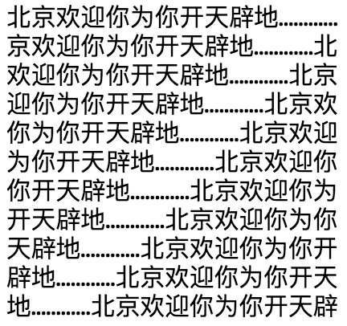
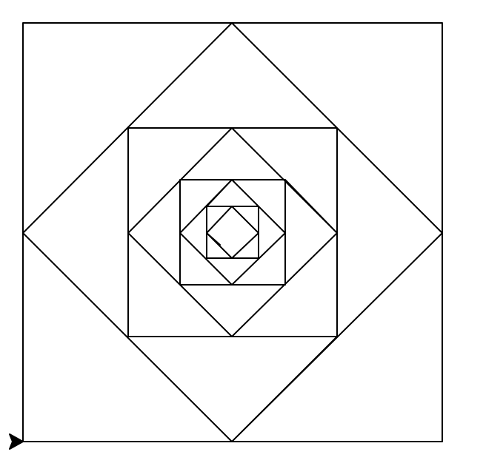
作业2
1
2
3
完成tensorflow，pandas，keras，sklearn 下载

Slide 3
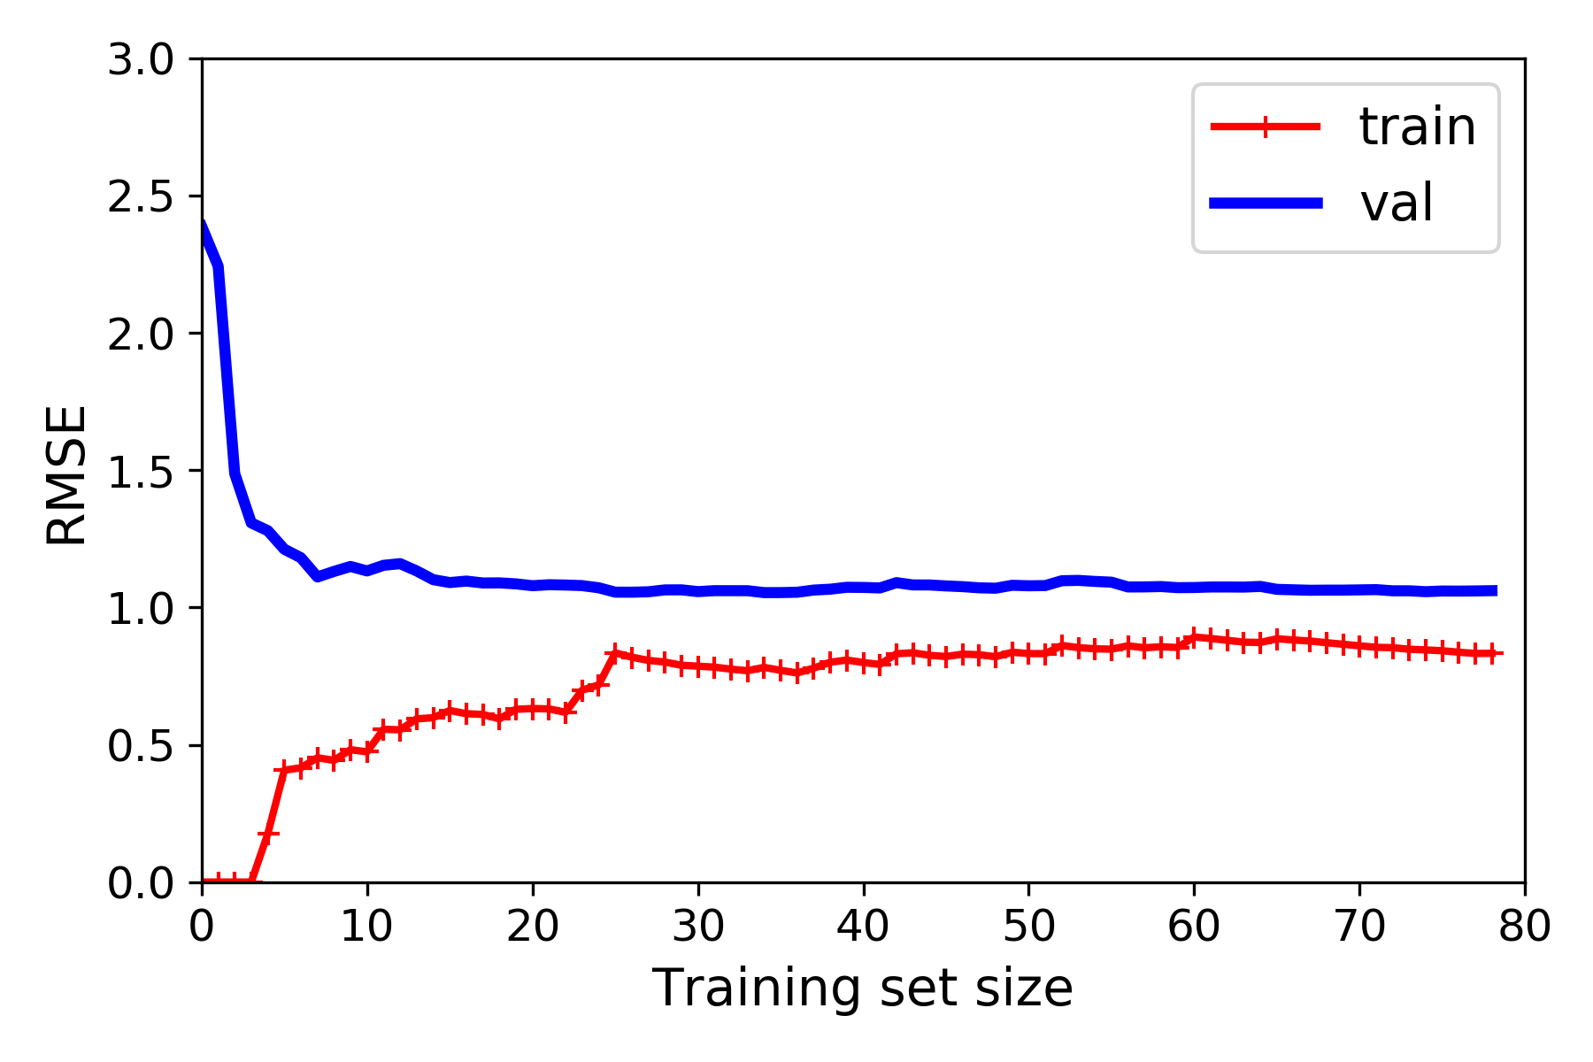
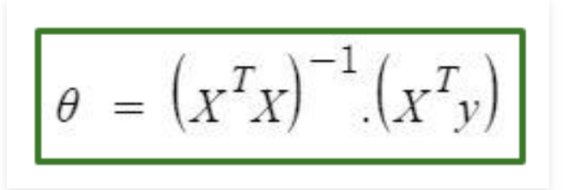
Learning Curve

Slide 4
Optimizer
Gradient Descent
SGD
Other
Momentum optimization
AdaGrad,
RMSProp
Adam

Slide 5
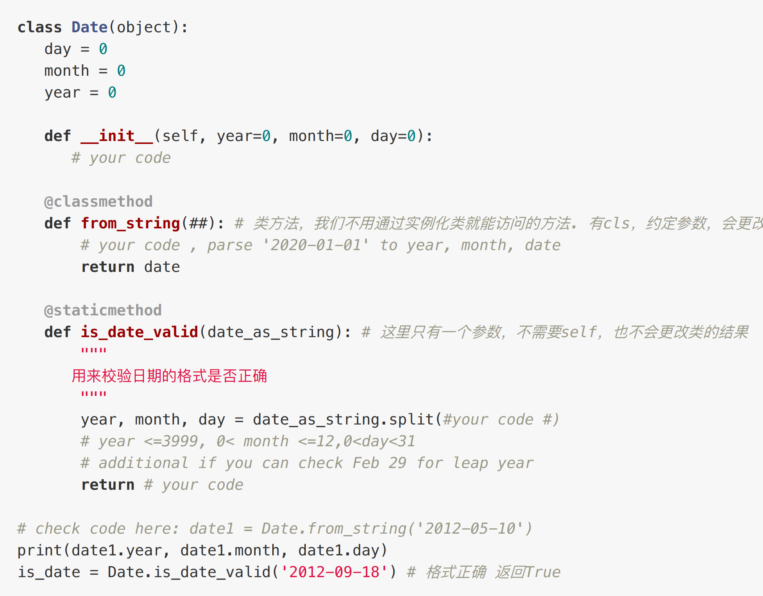
作业3
1
把课上学的polyfit 的degree 从1 到10 都画出来，分析哪个fit最好
2
创建一个类方法，

